Slide 1
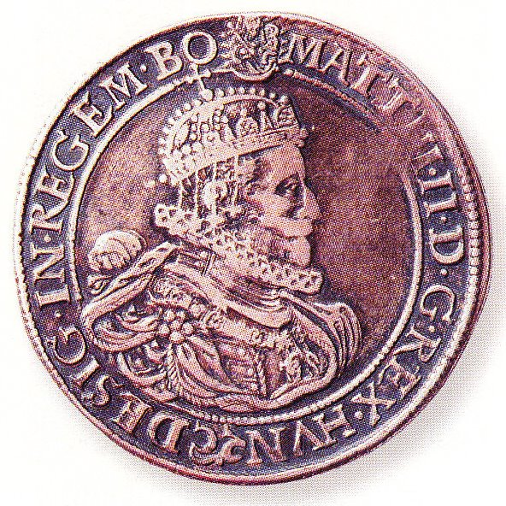
Királyság és fejedelemség
A habsburg kormányzati rendszer
A királyi Magyarország területén I. Ferdinánd átalakította a kormányzati rendszert. Királyságának ügyeit Bécsből irányította a Magyar Kancellária segítségével. A Kancellária legfőbb feladata a törvények írásba foglalása volt.
A pénzügyekkel a Magyar Kamara, a közigazgatással és az igazságszolgáltatással a Helytartóság foglalkozott. Ezek székhelye a királyság magyarországi központjában, Pozsonyban volt. A katonai ügyeket viszont az Udvari Haditanács irányította Bécsből.
Pénzérme a 17. század elejéről
A Habsburg uralkodÓt a magyar Szent
Koronával a fején ábrázolták

Slide 2
A Habsburg uralmat a rendek ellensúlyozták. Továbbra is működött a rendi országgyűlés, amelynek legfőbb joga az adók megszavazása volt.
A nemesi vármegyék is a rendiséget erősítették, de támaszkodott is rájuk a bécsi kormányzat a törvények végrehajtásakor.
A Habsburg kormányzati rendszer Magyarországon
A végvárak
Magyarország a kereszténység egyik védőbástyája volt: a muzulmán hódítókkal szemben védte Európát.
Ez a teher a végvárakra nehezedett. Új végvári rendszert kellett létrehozni az ország belsejében.
Ennek védhetősége azon is múlott, mennyire tud alkalmazkodni a természeti környezethez.

Slide 3
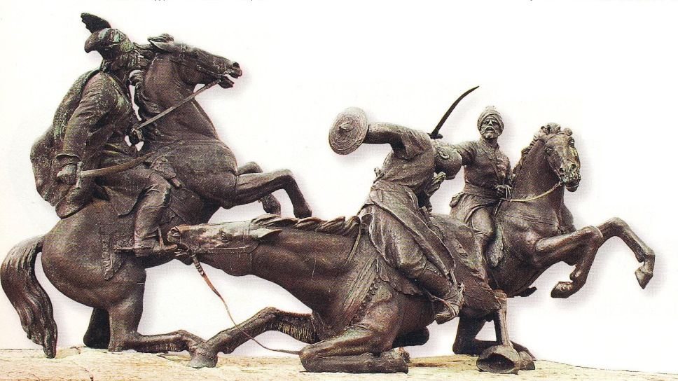
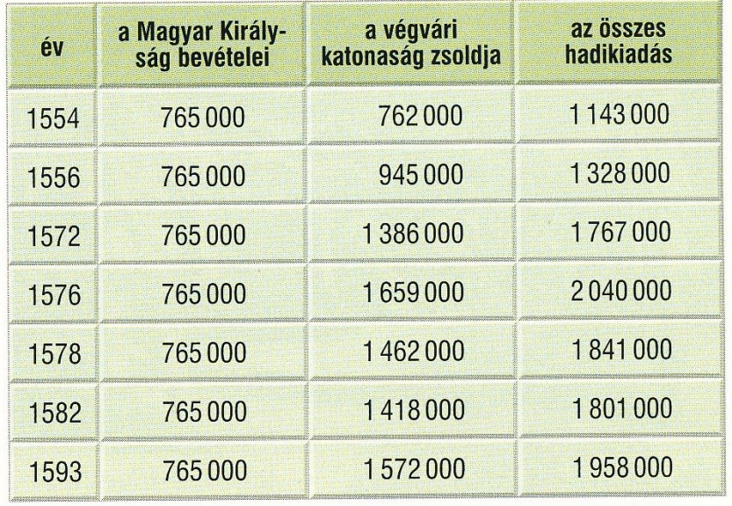
Szembetűnő, hogy a várrendszer nagyjából a síkság és a hegyvidék találkozásánál alakult ki. A várépítők felhasználták a védelem erősítésére a folyóvizek, a tavak, a mocsaras területek adta lehetőségeket is.
Magyar és török végvári vitézek küzdelme.
A végvárrendszer kiépítése és fenntartása azonban nagyon sok pénzbe került. A Királyi Magyarország erre egyedül nem volt képes.
A Habsburg uralkodók révén rendszeres
pénzügyi segélyt kapott a német
fejedelmektől, és a pápa is támogatást
nyújtott.
A várépítéshez szükséges építő anyagot, munkaerőt és fuvart viszont a magyarok adták.
A királyi Magyarország bevételei, a végvárrendszer
fenntartásának költségei.

Slide 4
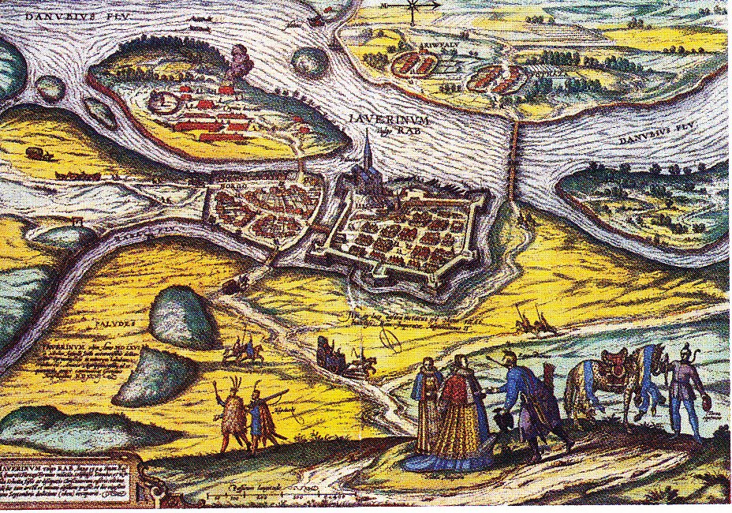
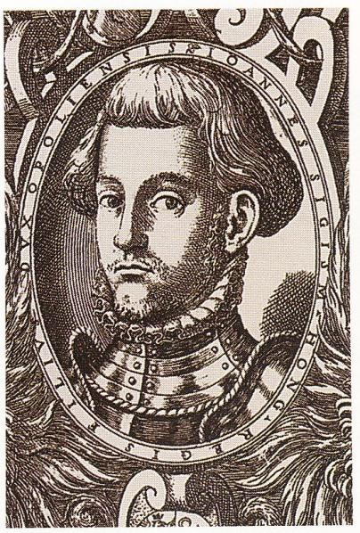
A végvári katonák megjelenésével új társadalmi réteg alakult ki.
A török elől elmenekült nemesek, városi lakosok, jobbágyok álltak katonának.
Életük nemcsak a harcok miatt volt nehéz. Fizetségüket részben pénzben, részben természetben kapták, ez azonban gyakran elmaradt.
Erre utal ,,Se pénz, se posztó'' szólásunk.
A győri vár rajza a 16. században
Az Erdélyi fejedelemség kialakulása
Buda török kézre kerülése után Szulejmán szultán az ország keleti felét a gyermek II. János királynak és Szapolyai özvegyének, a királynénak adományozta. A királyi udvar Erdélybe költözött.
II. János (1540 – 1571) 1540-től 1570-ig II. János néven választott magyar király János Zsigmond néven Erdély első fejedelme (1565–1571)

Slide 5
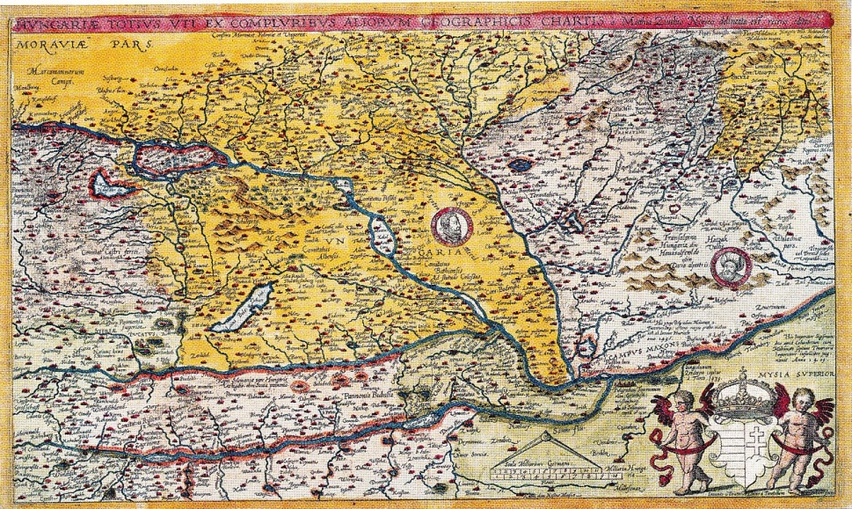
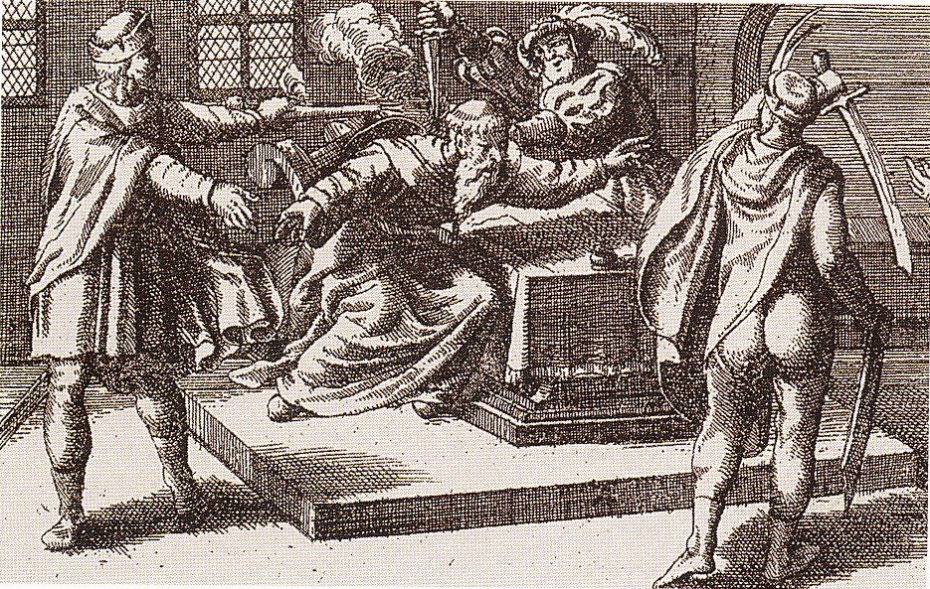
Az új uralkodói központ Gyulafehérváron alakult ki. Szapolyai híve, Fráter György hozzálátott az új állam megszervezéséhez. Ezzel párhuzamosan megkísérelte a két magyar királyság egyesítését. A három részre szakadt ország újraegyesítésére ugyanis csak úgy lett volna esély, hogy II. János király az Erdély feletti hatalmat átengedi Ferdinánd királynak, aki szembeszáll a törökkel.
Korabeli térkép a három részre szakadt országról
A Habsburg uralkodónak azonban nem volt elég ereje sem Erdély megvédésére,
sem Buda visszafoglalására. A kísérlet kudarcba fulladt.
Ferdinánd király halála után utóda egyezményt kötött II. Jánossal. Szapolyai fia lemondott a királyi címről, és János Zsigmond néven Erdély és a hozzá kapcsolt magyarországi Részek első fejedelme lett.
Fráter Györgyöt Ferdinánd király meggyilkoltatta, mert nem bízott benne.

Slide 6
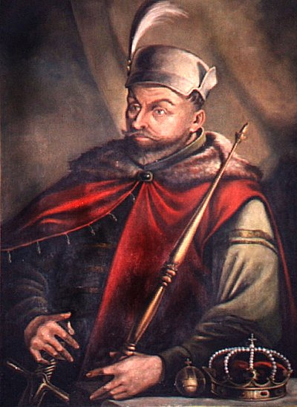
János Zsigmond utód nélkül halt meg. Ekkor az erdélyi rendek egy
gazdag főurat, Báthori Istvánt választották fejedelemmé. Báthori tekintélyét növelte, hogy 1576-ban lengyel királlyá is koronázták.
Báthori István (1533-1586) erdélyi fejedelem (1571–1586), Lengyelország királya (1576–1586)
Emlékszel, hogy mikor történt hasonló dolog magyar királlyal?
A 14. században, I. (Nagy) Lajos királyunkat választották lengyel uralkodóvá.

